Slide 3
读一读
一块儿
捉不到
急得直哭
小河
不行
淹死
不信
跟在
忽然
大喊
身边

Slide 4
内容回顾
(1)小公鸡和小鸭子一块儿出去玩，小公鸡在草地
上 ，小鸭子 。
小公鸡就捉虫子给小鸭子吃。
找到了许多虫子
捉不到虫子
(2)小鸭子到河里 ，小公鸡也下了水，差点
儿 ， 救了他。
捉鱼
淹死
小鸭子

Slide 5
活动卡
活动内容
自主探究：小公鸡和小鸭子分别有什么特长？他们是怎么互相帮助的？
小公鸡
小鸭子
什么特长
如何互助

Slide 6
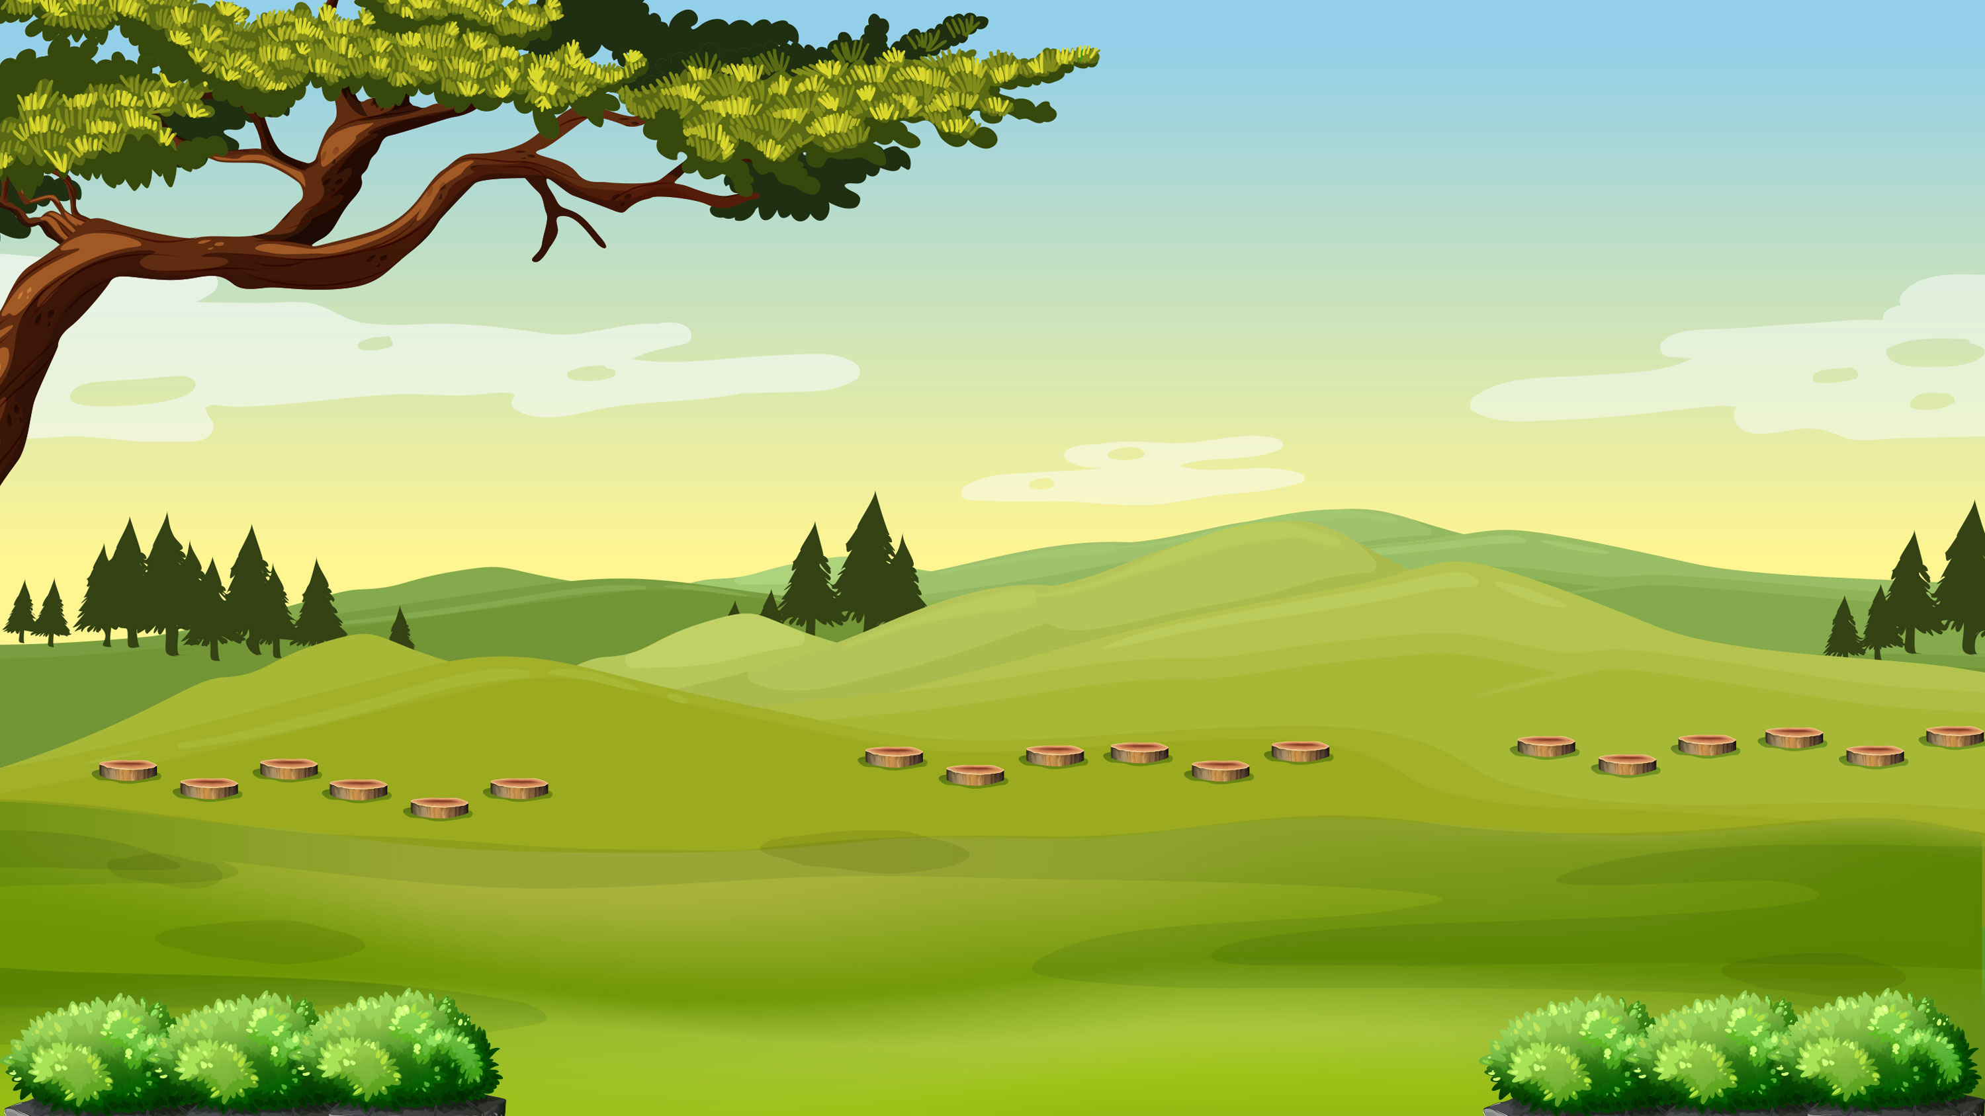
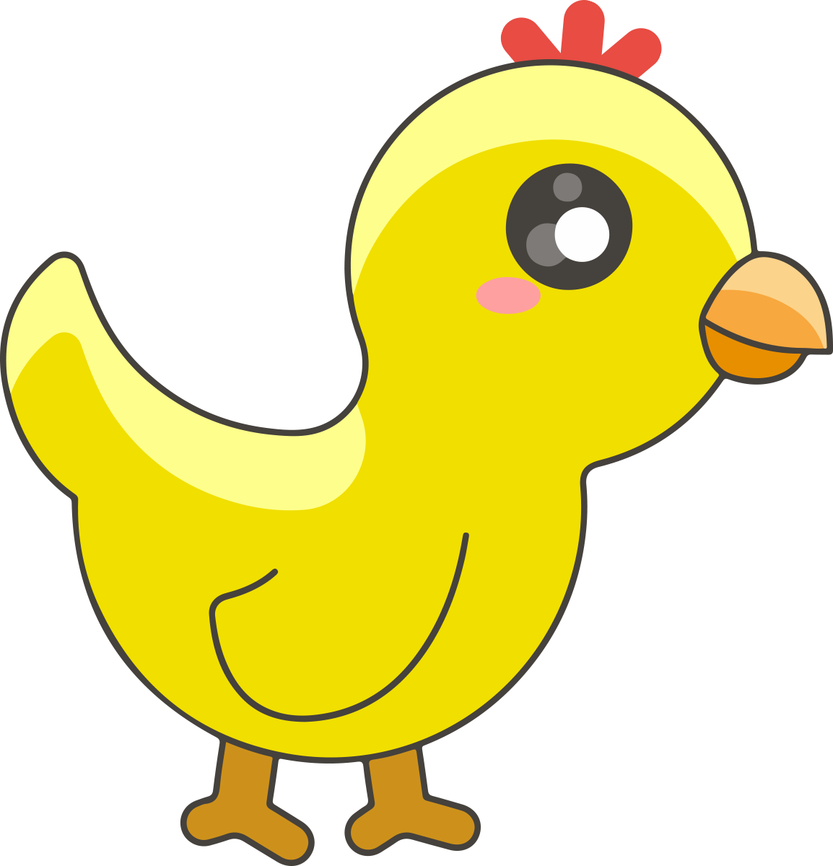
小公鸡和小鸭子一块儿出去玩。
一块儿
还可以怎么说？
一块儿：一起、一同。

Slide 7
他们走进草地里。小公鸡找到了许多虫子，吃得很欢。小鸭子捉不到虫子，急得直哭。
开心，高兴。
吃得很欢
急得直哭
想一想：为什么小公鸡能捉到虫子，小鸭子却捉不到？

Slide 8
动脑想一想
为什么小公鸡捉到很多虫子？为什么小鸭子捉不到虫子？
尖尖的
扁扁的
容易捉虫
捉虫不容易

Slide 9
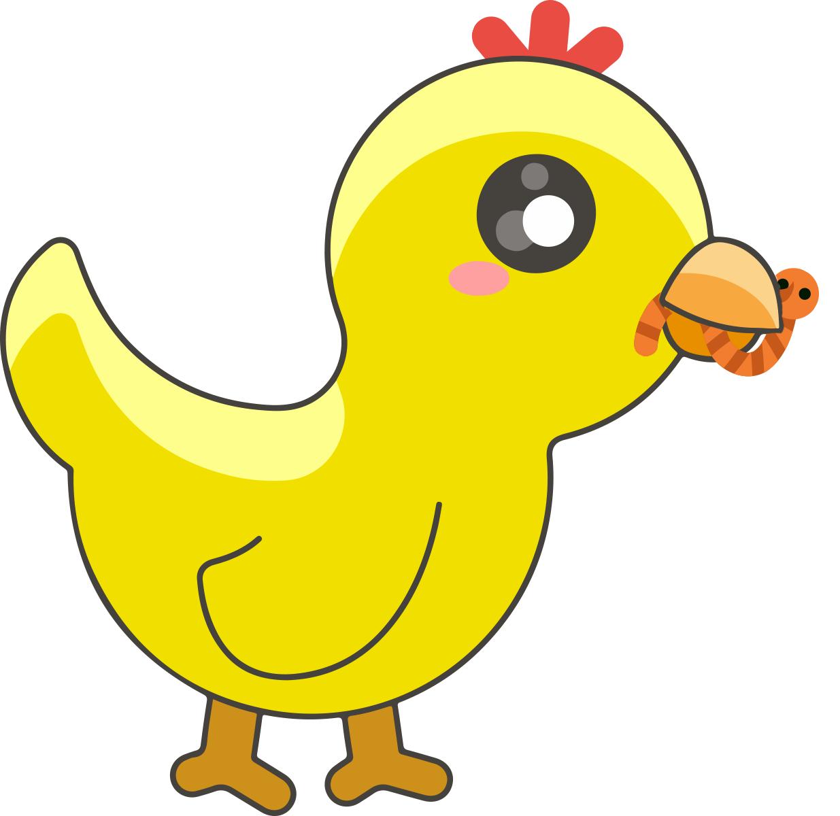
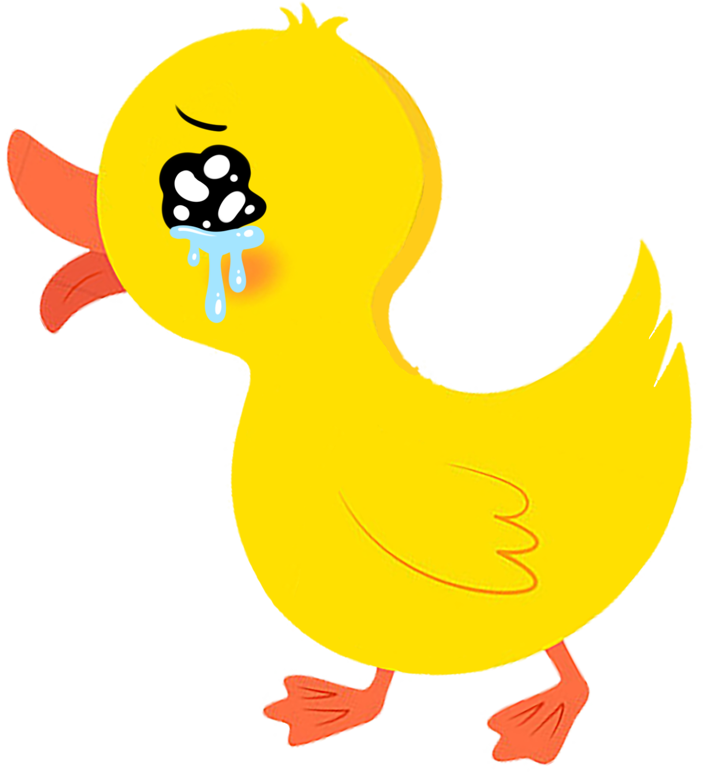
想一想
小公鸡捉到很多虫子，小鸭子捉不到虫子，它们的反应如何呢？
小公鸡吃得很欢。
小鸭子急得直哭。

Slide 10
小公鸡吃虫子，还会吃得怎么样呢？小鸭子吃不到，又会急得怎么样呢？朗读课文，联系上下文说一说。
小公鸡吃得 。
小鸭子急得 。

Slide 11
最后小公鸡是怎么做的呢？从这件事可以看出小公鸡具有什么美德？
小公鸡看见了，捉到虫子就给小鸭子吃。
小公鸡：团结友爱、关心他人。

Slide 12
读一读
他们走到小河边。小鸭子说“公鸡弟弟，我到河里捉鱼给你吃。”小公鸡说“我也去。”小鸭子说：“不行，不行，你不会游泳，会淹死的！” 小公鸡不信，偷偷地跟在小鸭子后面 ，也下了水。

Slide 13
甲骨文
金文
小篆
楷体
字理：死，会意字，右边是人，左边是“歹”，残骨。指人的形体与魂魄分离。本义是生命终止。

Slide 14
动脑想一想
为什么小公鸡会淹死？
不会游泳
会游泳
分开的
相连的

Slide 15
想一想
1.小鸭子为什么不让小公鸡下河？
2.小公鸡听小鸭子的话了吗？
他是怎么做的？

Slide 16
读一读，比一比
小公鸡跟在小鸭子后面，也下了水。
小公鸡 跟在小鸭子后面 ，也下了水。
偷偷地
行动不使人觉察。
小公鸡不想让小鸭子发现，暗暗地跟在他后面下了水。
写出了小公鸡调皮、淘气的样子。

Slide 17
读一读
小公鸡想要同小鸭子一样到河里捉鱼。
小公鸡说“我也去。”
小公鸡不信，偷偷地跟在小鸭子后面 ，也下了水。
小公鸡同小鸭子一样下了水。
所做的事情一样。

Slide 18
读一读
小鸭子正在水里捉鱼，忽然,听见小公鸡喊救命。他飞快地游到小公鸡身边，让小公鸡坐在自己的背上。小公鸡上了岸，笑着对小鸭子说：“鸭子哥哥，谢谢你。”
鸭子哥哥，谢谢你。

Slide 19
想一想
1.小鸭子捉鱼时发生了什么事？
2.小鸭子是怎么做的？
你觉得他是一只怎样的小鸭子？

Slide 20
后来发生了什么？
小鸭子正在水里捉鱼，忽然，听见小公鸡喊救命。
指情况发生得迅速又让人意外。
小公鸡不会游泳。

Slide 21
读一读，比一比
小鸭子游到小公鸡身边。
小鸭子飞快地游到小公鸡身边。
小鸭子听到了小公鸡喊救命，以最快的速度游过去救小公鸡。
写出了小鸭子去救小公鸡时急切的样子。

Slide 22
这是一只( )的小鸭子。
助人为乐
乐于助人
勇敢

Slide 23
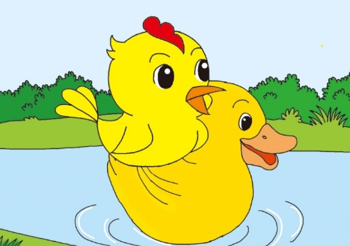
小公鸡 地对小鸭子说：“鸭子哥哥，谢谢你。”小鸭子 说：“ 。”

Slide 24
小公鸡不听小鸭子的劝告，偷偷下水的经历对你有什么启示？
要听取别人善意的劝告。
冒然下水是很危险的，不能轻易尝试。

Slide 25
从小公鸡和小鸭子身上你学到了什么？
小公鸡和小鸭子能互相关心、互相帮助，所以他们很快乐，我们每个人都有自己的长处，也有自己的短处，只有相互帮助、取长补短，生活才会更美好。

Slide 26
“河”的“口”写在田字格的中心位置；“说”的“口”写在右上格，起笔竖和封口横压线；“听”的“口”写在左上格，横压线；“哥”的“口”上小下大，折笔压线。

Slide 27
写一写

Slide 28
写一写

Slide 29
写一写

Slide 30
写一写

Slide 31
写一写

Slide 32
写一写

Slide 33
写一写

Slide 34
写一写

Slide 35
写一写

Slide 36
板书设计
我能
捉虫
捉虫给你吃
下了水
谢谢你
小公鸡和
小鸭子
互帮互助
团结友爱
我会游泳
捉鱼给你吃
救上岸

